Slide 1


中大附中2017届初三百日
誓师大会

Slide 2
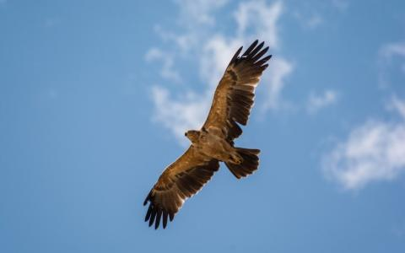
生命就像 一条大河
时而宁静 时而疯狂
现实就像 一把枷锁
把我捆住 无法挣脱
这谜一样的生活锋利如刀
一次次将我重伤
我知道我要的那种幸福
就在那片更高的天空
我要飞得更高飞得更高
狂风一样舞蹈 挣脱怀抱
我要飞得更高 飞得更高
翅膀卷起风暴
心生呼啸
飞得更高
飞得更高
一直在飞 一直在找
可我发现 无法找到
若真想要 是一次解放
要先剪碎 这诱惑的网
我要的一种生命更灿烂
我要的一片天空更蔚蓝

Slide 3
我知道我要的那种幸福
就在那片更高的天空
我要飞得更高 飞得更高
狂风一样舞蹈 挣脱怀抱
我要飞得更高 飞得更高
翅膀卷起风暴 心生呼啸
我要飞得更高 飞得更高
狂风一样舞蹈 挣脱怀抱
我要飞得更高 飞得更高
狂风一样舞蹈 挣脱怀抱
飞得更高
我要飞得更高 飞得更高
翅膀卷起风暴 心生呼啸
飞得更高
飞得更高
飞得更高
飞得更高
飞得更高

Slide 4


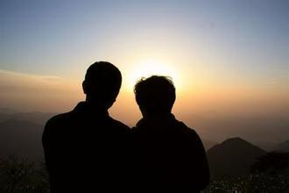

Slide 5
各班宣读誓词

Slide 6

初三（1）班誓词
三年奋励磨长剑，
初见霜锋现。
九天揽月摘星辰，
我輩决心不做蓬蒿人。
师恩教诲常铭记，
饮水思源起。
书山路远不留停，
誓为中华崛起作精英！

Slide 7
初三（2）班誓词
号角声骤起，距六月考场征战仅百余日。
百日附中磨利剑，六月考场试锋芒！
我们的前路，
有晨曦有花香，也有暗刺和风雨，
世界不会因我们的稚嫩而宽容。
但一颗颗坚定的初心，
一段段不悔的拼搏，
终究才是最闪亮的青春。

Slide 8
初三（2）班誓词
在此，我们宣誓：
定会踏着最自信的步伐，敲响出征的战鼓。
马作的卢飞快，弓如霹雳弦惊。
百日拼搏，在此一战！
待硝烟散尽，尘埃落地，
我们定会手握胜利的证书，
自豪地接受附中全体师生的检阅。
胜利志在必得，青春永不言败！
长风破浪会有时，直挂云帆济沧海！

Slide 9
初三（3）班誓词
战天战地战中考，
今日来把百日笑；
扶摇上鹏鲲，
天为附中春。
疾步碾红砂，
奋笔题三甲。
百日誓寒窗，
共把高歌吭。

Slide 10
初三（4）班誓词
拥抱理想，我们以青春的名义宣誓：
挑战人生是我无悔的选择，
决胜中考是我不懈的追求
珍惜一百天，让智慧闪光
拼搏一百天，让斗志昂扬
奋斗一百天，让梦想飞翔!
苦战一百天, 为母校争光!

Slide 11
初三（5）班誓词
千锤百炼，
锻铁成钢！
坚定方向，
不负众望！
百日卧薪尝胆，
五班乘风破浪！
中考拼搏当自强，
撸起袖子加油干！
奋战六月创~辉~煌~！

Slide 12
初三（6）班誓词
6班中考，
誓创辉煌，
十年磨剑，
试我锋芒，
百日拼搏，
前6等我，
点燃梦想，
青春激扬，
6班加油，
初三加油！

Slide 13
初三（7）班誓词
三年磨剑试锋芒
建成小傅自难忘
速度耐力
S圆=∏r方
并联分流好景长
卫平猛
逵爷强

Slide 14
初三（8）班誓词
想到吃饭，
平平淡淡；
想到中考，
提神醒脑。
脚踏实地望星空，
不忘初心勇前行。
奋战百天超自我，
坚持爱拼才会赢。

Slide 15
中大附中2017届初三百日
誓师大会

